Slide 1
11. 概率问题简介
OI 入门组冲刺
你将会遇到…
Notes:
https://jethrojeff.com/

Slide 2
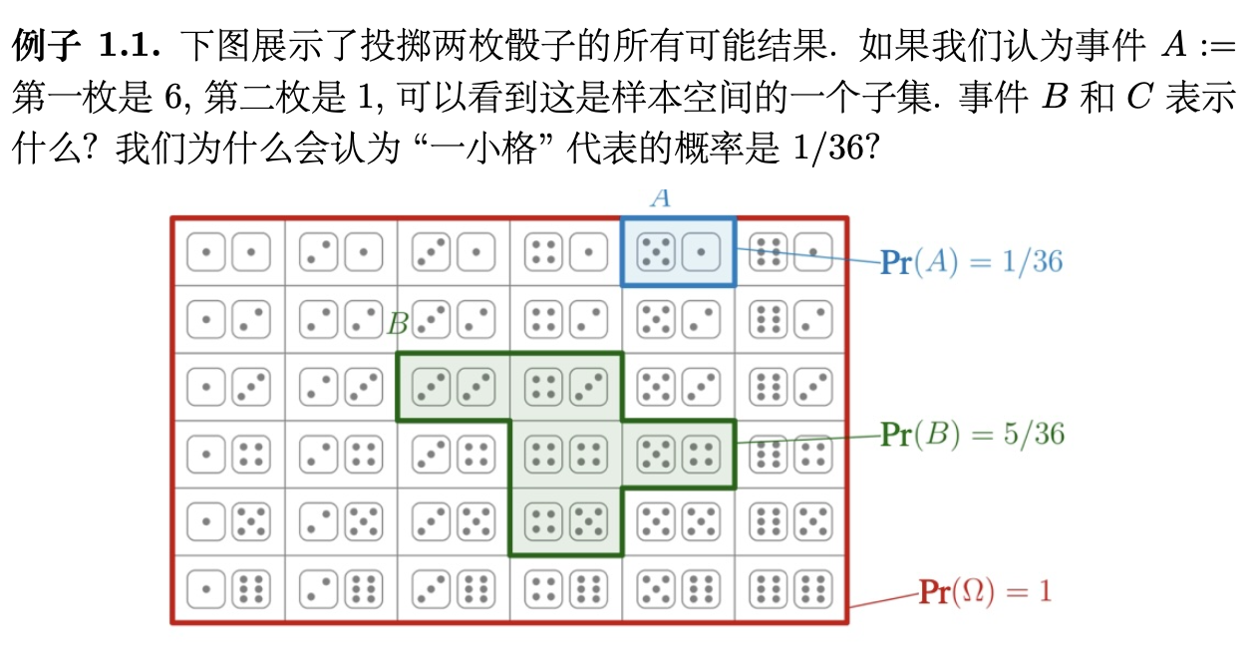
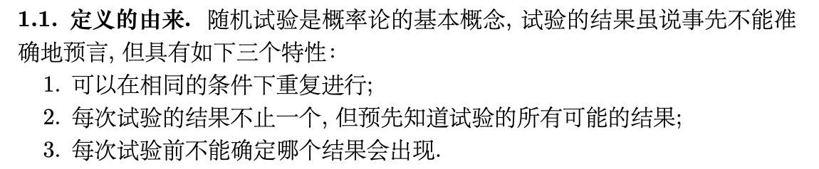
概率空间

Slide 3
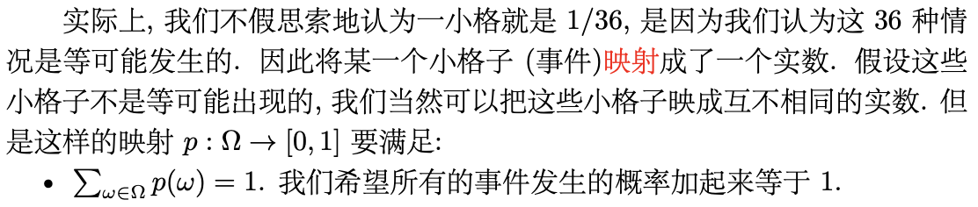
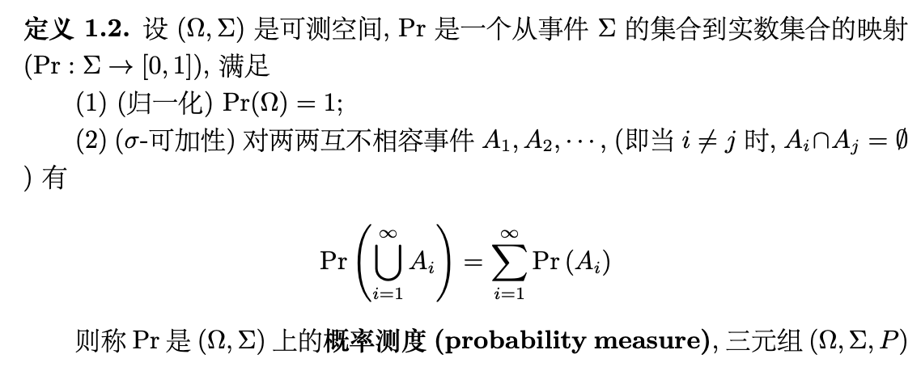
归一化条件

Slide 4
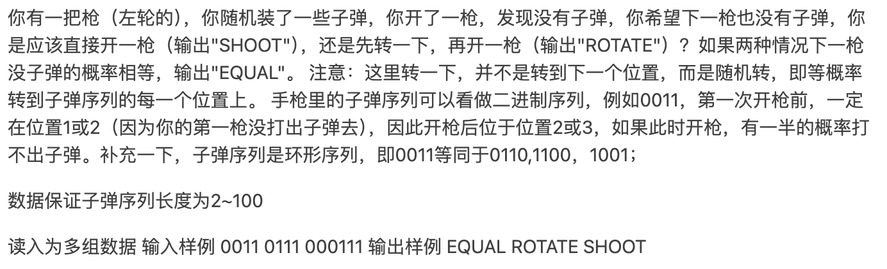
📚 UVA1636 Headshot

Slide 5
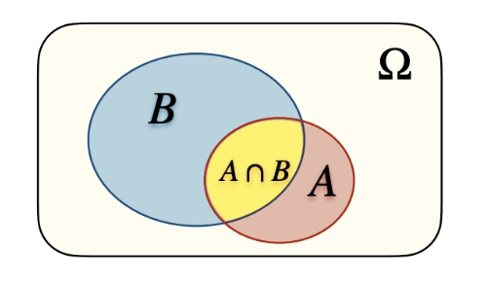
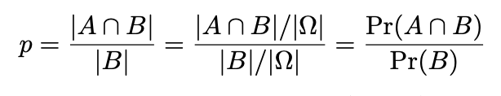
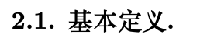
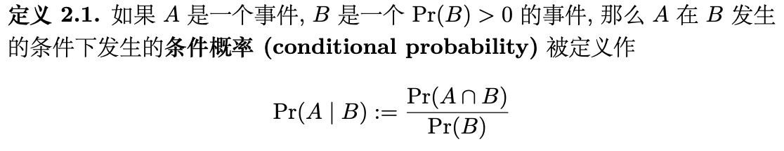
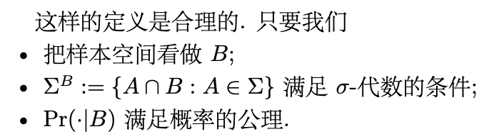
条件概率

Slide 6
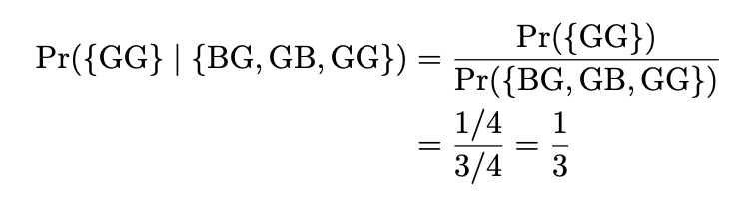
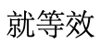
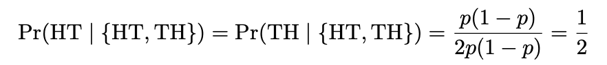
✏️ 练习题

Slide 7
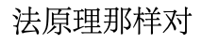
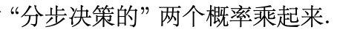
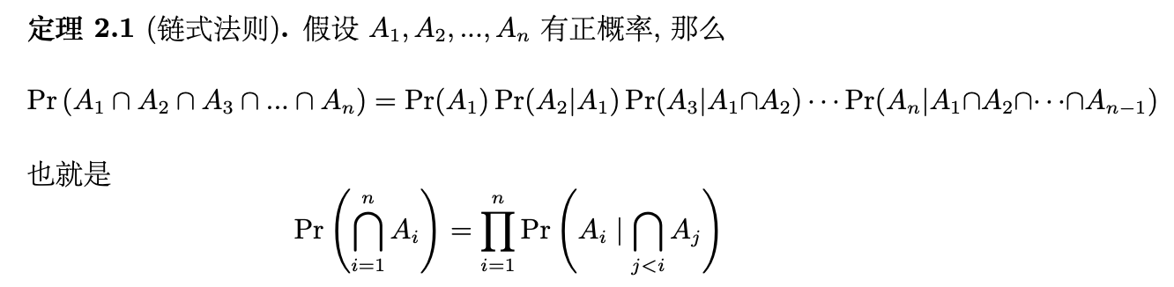
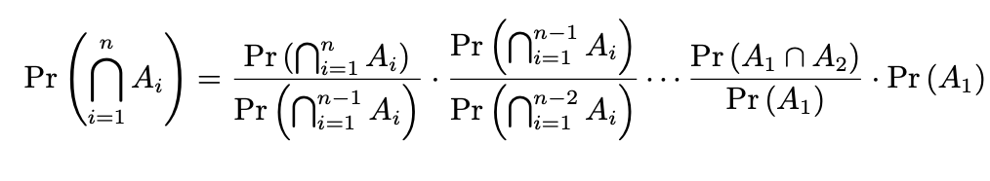
条件概率: 性质

Slide 8
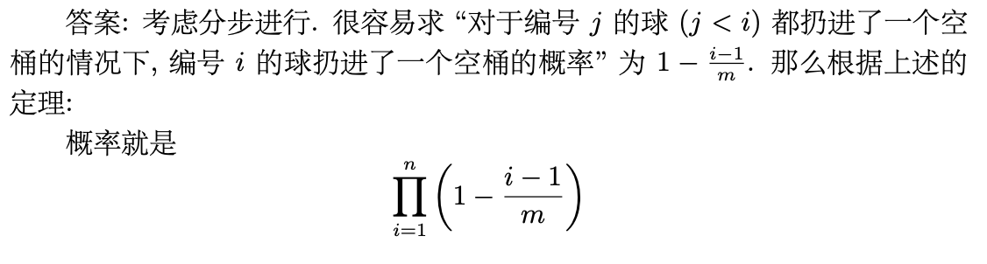
✏️ 练习题

Slide 9
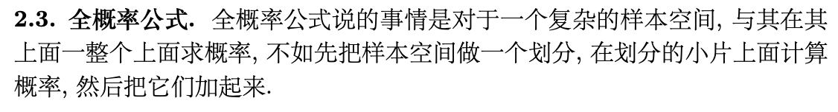
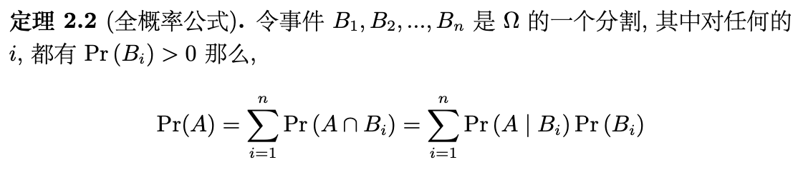
全概率公式

Slide 10
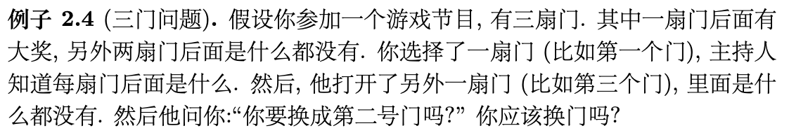
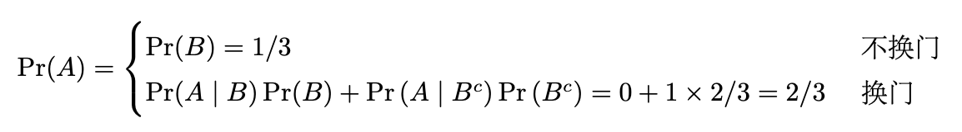
✏️ 练习题

Slide 11
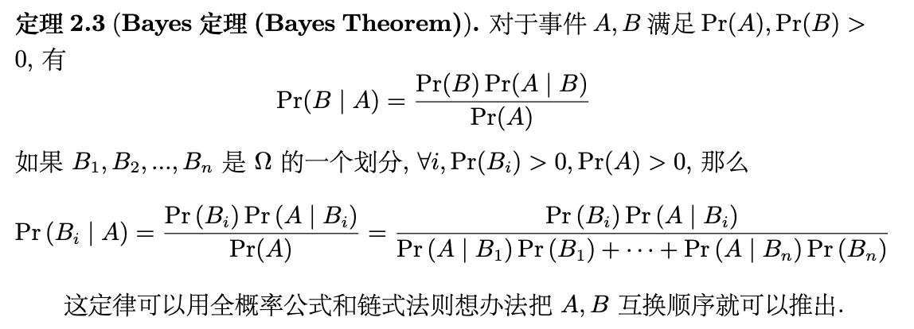
逆概率公式

Slide 12
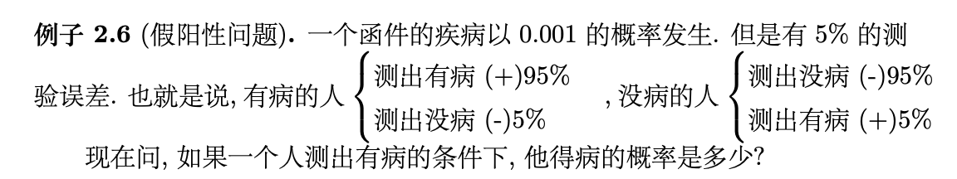
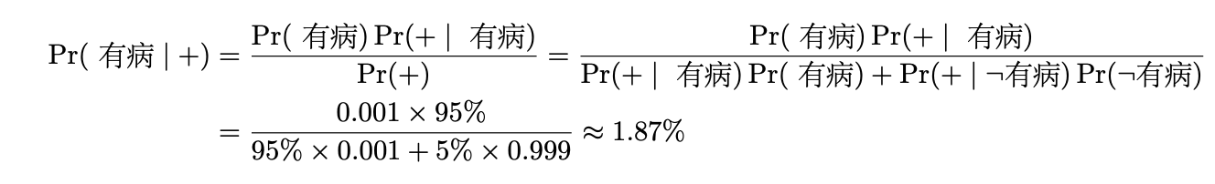
✏️ 练习题

Slide 13
📚 UVA10491 奶牛与轿车

Slide 14
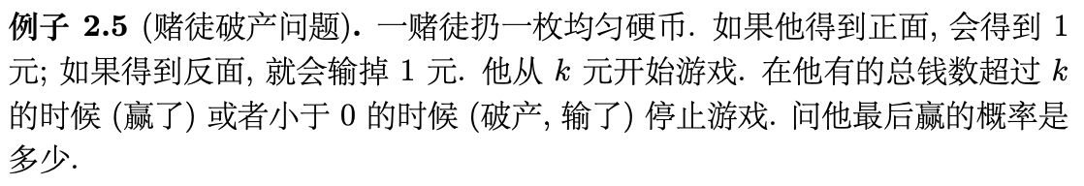
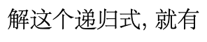
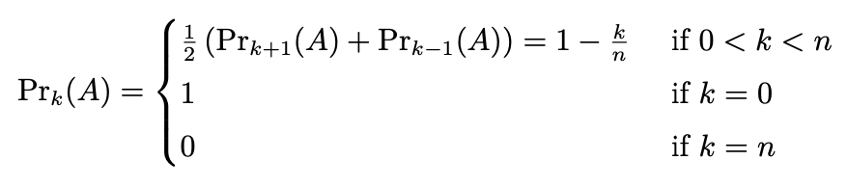
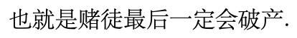

✏️ 练习题
n(纠正)
(纠正)当$n$足够大的情形下

Slide 15
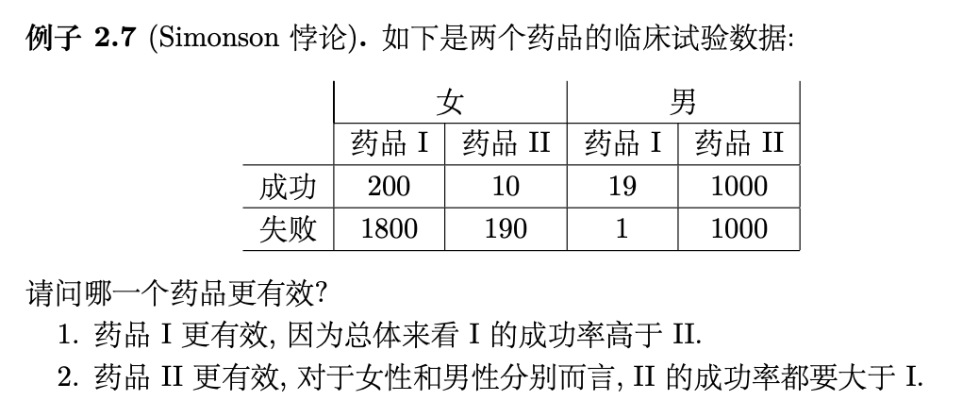
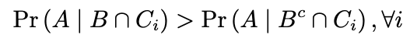
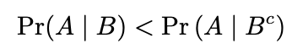
条件概率有时候违反直觉

Slide 16
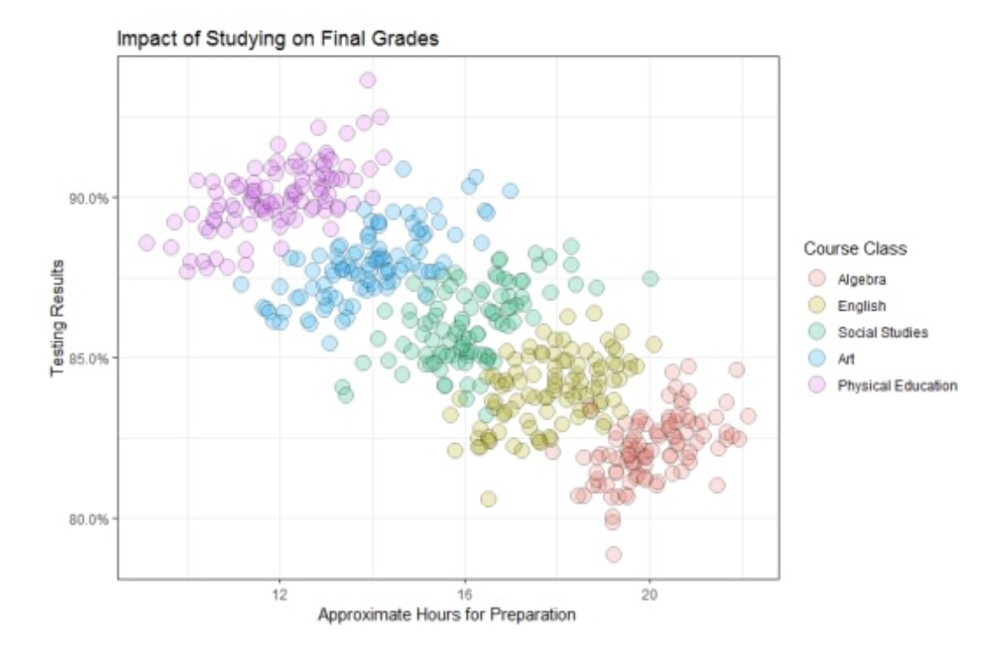
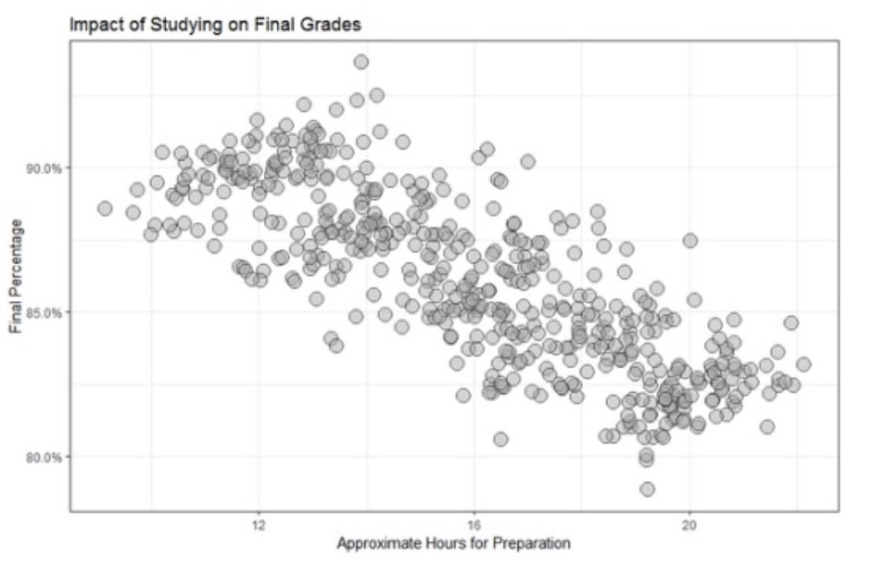
例子
代数
英语
社会科学
艺术
体育
学习时间越长成绩越低?

Slide 17
📚 UVA11181 条件概率

Slide 18
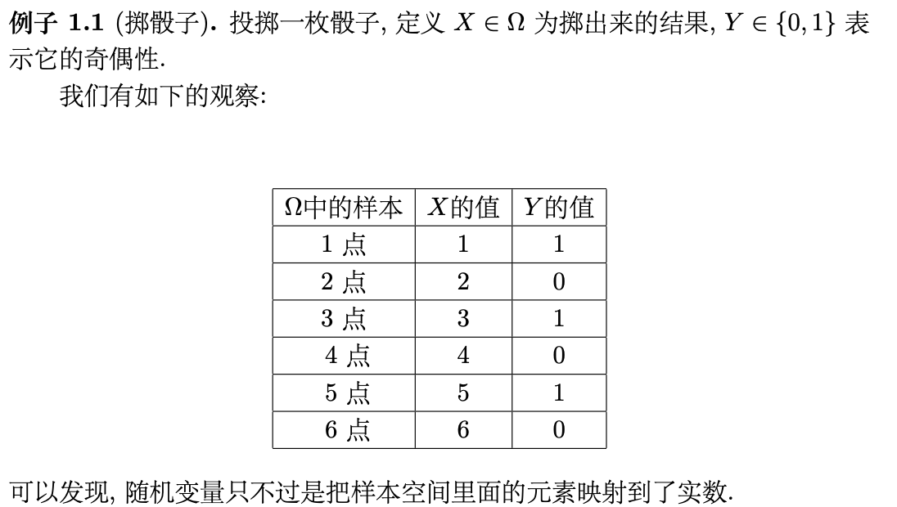
随机变量
随机变量并不是真正随机的

Slide 19
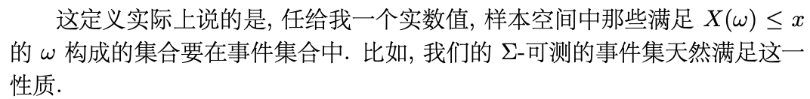
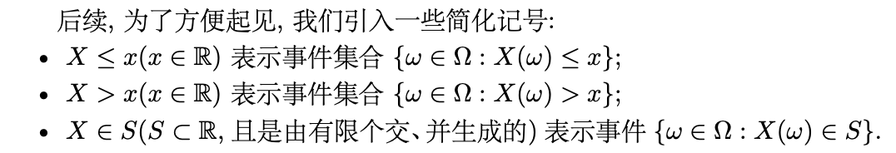
基本定义
怎么刻画随机变量?
枚举其每一个可以到达的情形

Slide 20
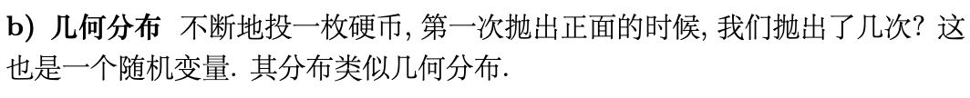
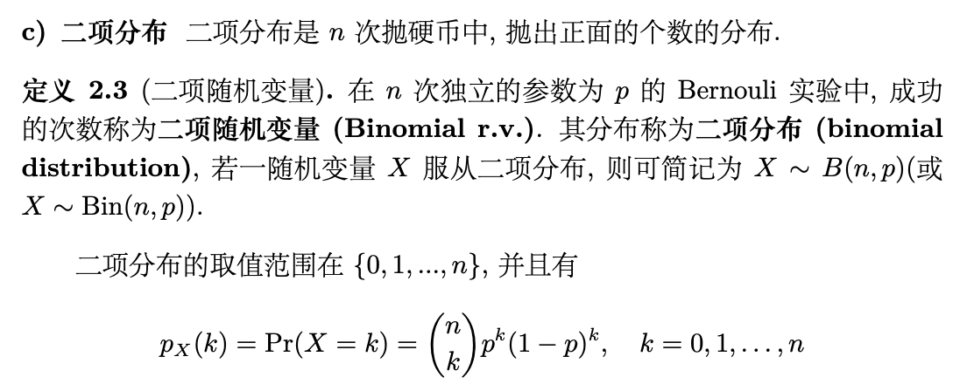
基本分布

Slide 21
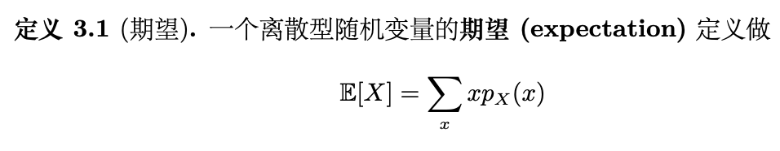
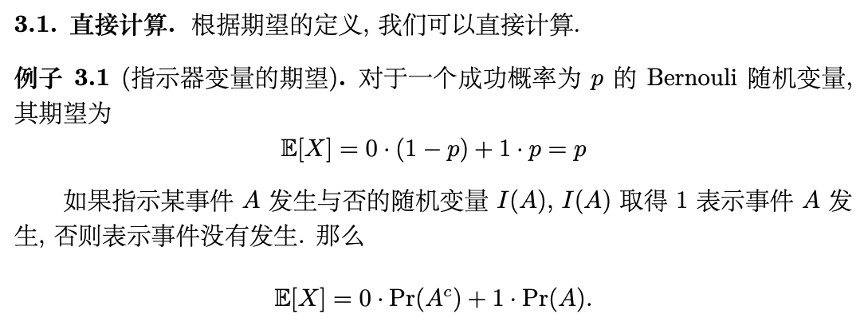
期望: 加权平均
计算方法

Slide 22
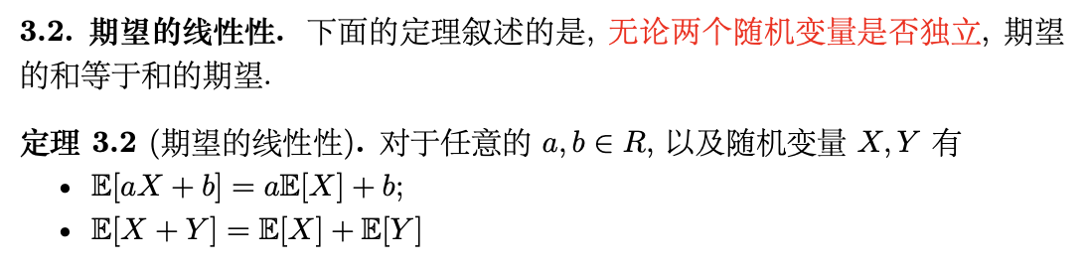
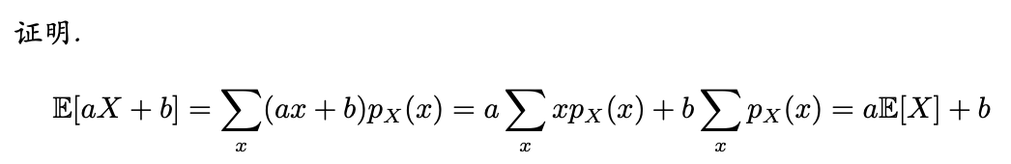
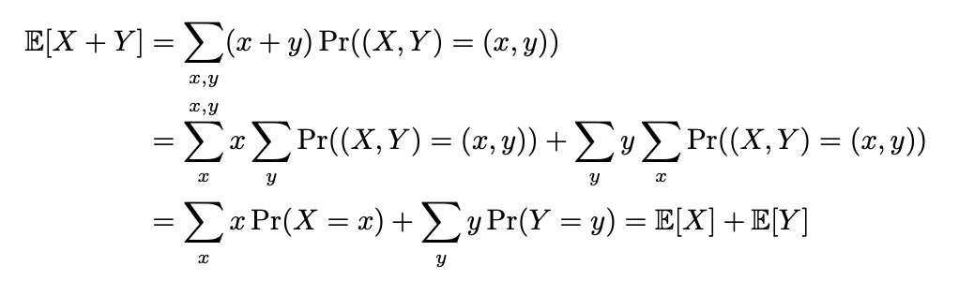
期望的线性性

Slide 23
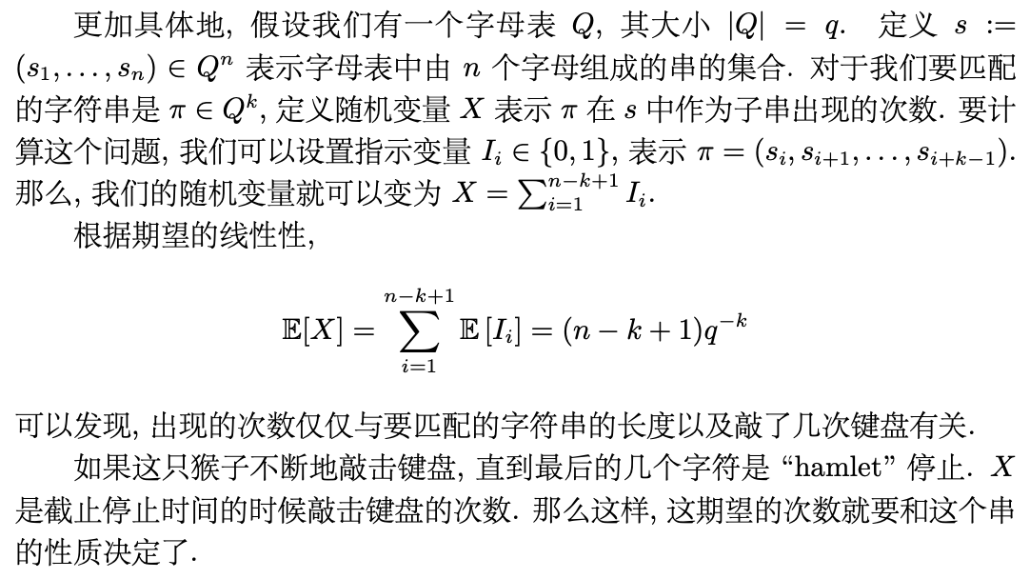
✏️ 练习题

Slide 24
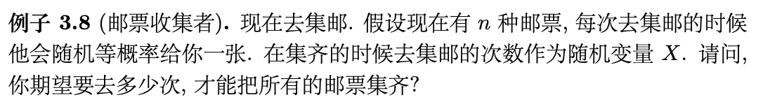
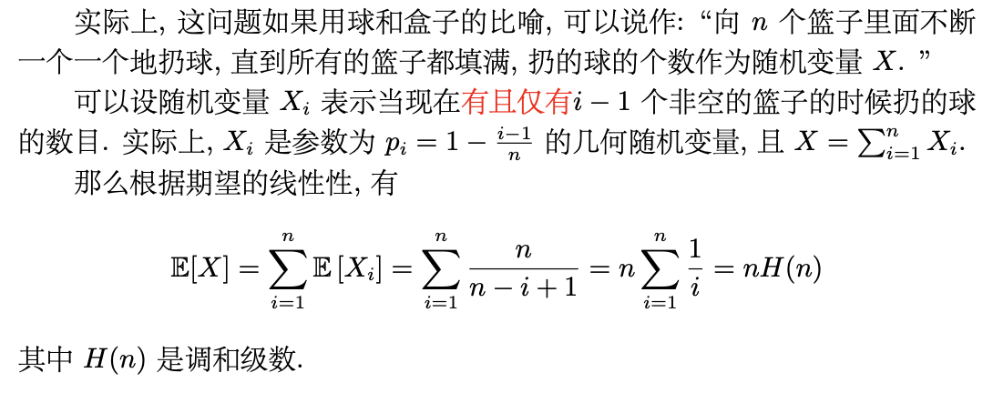
✏️ 练习题
📚 UVA10288 邮票收集者

Slide 25
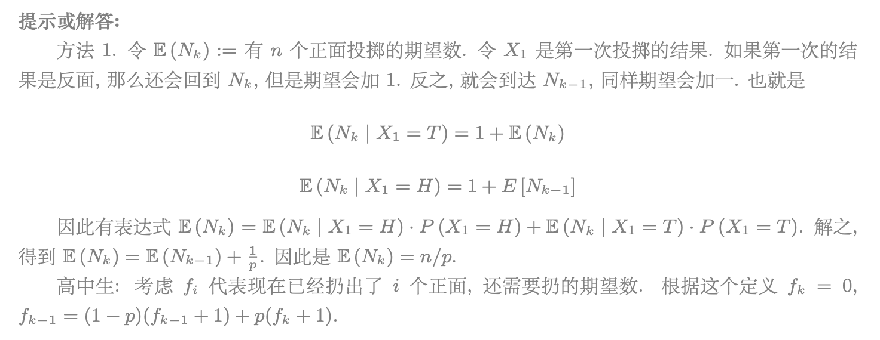
✏️ 练习题

Slide 26
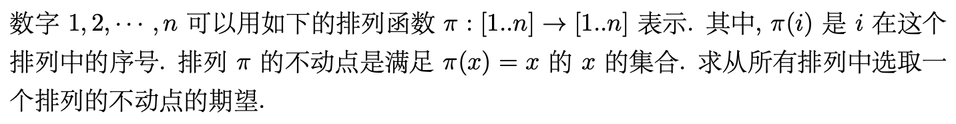
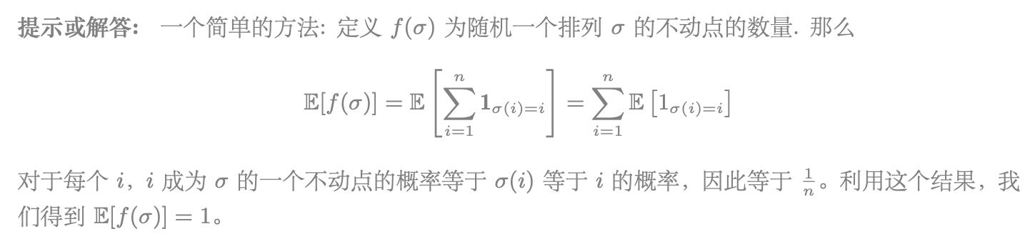
✏️ 练习题

Slide 27


✏️ 练习题

Slide 28


条件期望

Slide 29



条件期望的性质

Slide 30


条件期望的期望
应用: 随机个随机变量的和的期望

Slide 31


通过取条件进行限制
📚 UVA11021 Tribles

Slide 32



方差也是另一个随机变量的期望

Slide 33

✏️ 练习题

Slide 34


OSU!!!
$X$个连续的1贡献$X^{3}$的分数, 再增加一个1的话
${\left(X+1\right)}^{3}=X^{3}+3X^{2}+3X+1$
三个期望数组:
$X_{1}\left[i\right]=\left(X_{1}\left[i−1\right]+1\right)×p_{i}$
$X_{2}[i]=\left(X_{2}\left[i−1\right]+X_{1}\left[i−1\right]×2+1\right)×p_{i}$
$X_{3}\left[i\right]=\left(X_{3}\left[i−1\right]+3×X_{2}\left[i−1\right]+3×X_{1}\left[i−1\right]+1\right)×p_{i}+X_{3}[i−1](1−p_{i})$

Slide 35


综合练习: Markov链
直观体会: https://www.bilibili.com/video/BV1fy411e7ue
期望运行多少次出现: shi ka no ko no ko no ko ko shi ta n ta n?
し か の こ の こ の こ こ し たん たん
ka
no
n
shi
ta
ko

